Slide 1
הערכת מקורות מידע
פותח על ידי: יעל רוזנבלום וד"ר קרן דליות
הפקולטה לחינוך למדע וטכנולוגיה, הטכניון

Slide 2






נכון או לא?

Slide 3
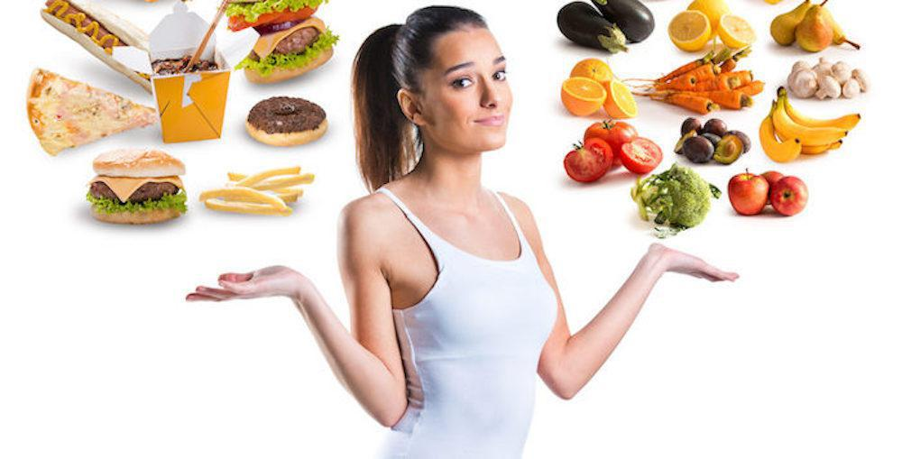
איזה החלטות תזונתיות קיבלתם היום/ השבוע?
https://www.danversdocs.com/blog/what-to-eat-and-not-eat-to-prevent-high-blood-pressure

Slide 4
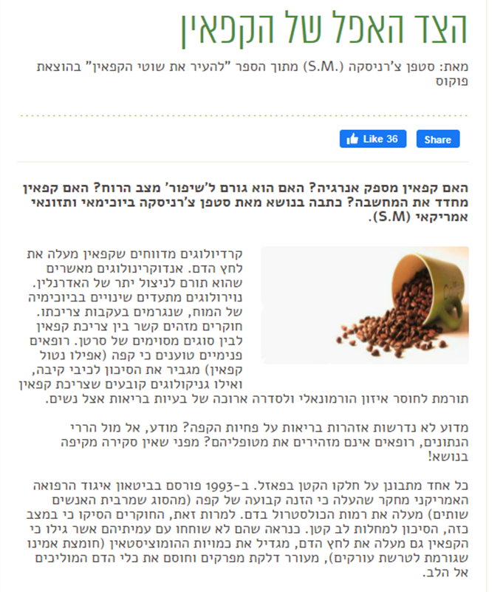
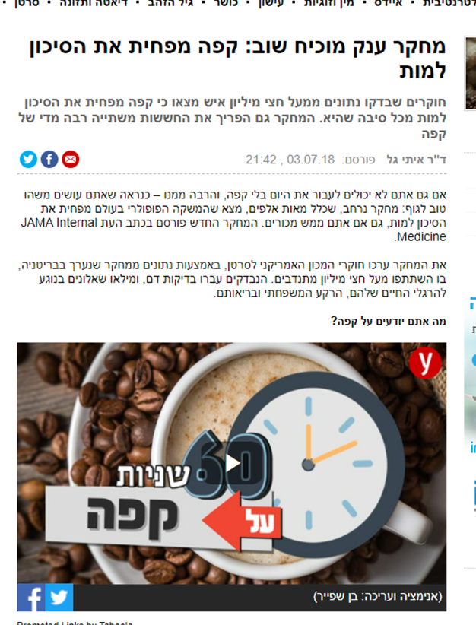

Slide 5
מה כדאי להעריך?
סמכות:
א. של המחבר/ת (מי הוא וכן מי המומחים שעליהם מסתמכים? האם הם מומחים רלנטיים?)
ב. של ההוצאה לאור (הפלטפורמה/אתר)
2. אובייקטיביות - האם אתם יכולים לזהות את האינטרסים של המוציא לאור/המחבר? כולל אינטרסים פיננסיים, אך לא רק.
3. עדכניות - מתי פורסם?

Slide 6
מידת הופעת הקריטריון בקטע המידע |  |  | קריטריון
לא מופיע (-) | במידה מועטה (+) | במידה רבה (++)
כותב הקטע אינו עוסק בנושא הנדון ולא ברור מהכתוב שהוא מראיין מומחים בתחום לצורך הכתיבה. | כותב הקטע אינו ידוע או שלא ידועה מידת ההכרות שלו עם התחום או שהוא מתבסס על דברי מרואיינים שאינם בעלי סמכות בתחום | כותב הקטע מוכר וידוע בתחום, או נציג גוף מוכר וידוע בתחום או מסתמך על דברי מומחה בתחום ומצטט את דבריו. | הכותב/ת והמומחים שעל דבריהם הוא מסתמך | סמכות
המקור בו מפורסם המידע לא ידוע ולא מוכר, או שאינו שייך לתחום | המקור בו מפורסם המידע אינו ידוע או שלא ידועה מידת הקשר שלו עם התחום | המקור בו מפורסם המידע הוא גוף מוכר וידוע בתחום, עיתון מוכר או הוצאת ספרים ידועה. | הגוף המפרסם
המידע אינו אובייקטיבי. סביר להניח שלמפרסם המידע ענין להסתיר או לגלות נתונים. הכותב מביע עמדות כאילו הן עובדות. | לא ידועה מידת האובייקטיביות של מפרסם המידע. יש ערבוב לעיתים בין עובדות ודעות. | למפרסם המידע אין עניין בהצגת נתונים מסולפים. הוא מוכר או שייך לגוף מחקר אובייקטיבי או לגוף ציבורי ללא עניין מסחרי בנושא הנדון. אין ערבוב בין עובדות ודעות | אובייקטיביות
המידע אינו מעודכן, או שלא ידוע תאריך הכתיבה. בהתחשב בנושא בו עוסק הקטע, סביר להניח שחלו חידושים בתחום מאז הפרסום. | המידע די מיושן. בהתחשב בנושא בו עוסק הקטע , יתכן שחלו חידושים מאז הפרסום | המידע מעודכן מאד. במקרה של מידע חדשות, יש התאמה בין תאריך הכתיבה ותאריכי האירועים המדווחים, יש קישורים מעודכנים. | עדכניות

Slide 7
הערכת מקורות בקבוצות
כל קבוצה מקבלת: טבלה וקישורים ל-2 מקורות מידע
יש למלא את את הטבלה עבור כל מקור
יש לבחור נציג/ה שיציגו מקור אחד ואת אופן ההערכה בפני כלל הכיתה

Slide 8

סיכום
כאשר נתקלים במידע הקשור למדע ולמזון ברשתות החברתיות או התקשורת עלינו לבחון את:
אופי המדע והעבודה המדעית - האם יש לנו מידע על ראיות מדעיות כלשהן? האם נוכל להעריך את זה? האם אנחנו מכירים מישהו שאנחנו יכולים לשאול?
מהי הסמכות של הכותב או המפרסם לטעון את הטענות שהם מעלים?
מהם האינטרסים לפרסום מידע זה?
כמה המידע עדכני?

Slide 9
Thank you!

